Slide 1
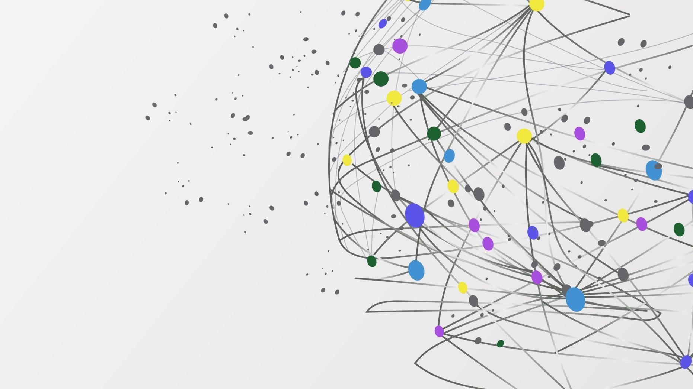
Juegos en Red
Topología de Red

Slide 2
Contenido:
De qué hablamos cuando hablamos de Arquitectura de Red
Cliente-Servidor
P2P
Híbrido
Para diferentes tipos de juegos
Photon y otras herramientas

Slide 3
Arquitectura de Red:
Es el diseño de la red
Define topología
Roles
Reglas
Jerarquía
Dependiendo de las responsabilidades de cada entidad que forma parte del la red, podemos distinguir 2 topologías principales
Client-Servidor
P2P

Slide 4
Cliente - Servidor
Servidor: almacena recursos, datos o aplicaciones. Se ocupa de brindar servicio a los clientes.
Cliente: SOLO consumen o solicitan servicios al servidor.
Ventajas: El control es centralizado, lo que facilita la seguridad y las copias de seguridad.
Desventajas: Alcance del servidor, precios, dependencia de otros servicios

Slide 5
Peer to Peer (P2P)
Sin jerarquías, cada nodo puede comunicarse con los demás
Ventajas: Estabilidad de la red, si uno cae la red se sostiene. Bajo costo.
Desventajas: Más vulnerabilidad, tamaño de red pequeño

Slide 6
Arquitectura Híbrida
Existe un Servidor
Los Clientes pueden "hablar entre sí"
El Servidor suele tener la última palabra o encargarse de asuntos importantes.
Tengo la "autoridad" del Servidor, pero también el respaldo de varios o todos los clientes

Slide 7
En Juegos
Dependiendo del modelo o tipo de juego que quieran hacer, puede que una arquitectura sea más conveniente que otra
El cambio de una a otra no suele ser tarea fácil
¿Para qué tipo de juegos creen que sería más acertado uno u otro tipo de arquitectura?

Slide 8
Photon
Lejos de diseñar, implementar y administrar una red desde cero, en esta materia utilizaremos una herramienta que nos facilita la implementación de un juego en Red
Es una de las herramientas más populares. Sin embargo, tiene varios paquetes o versiones. Nosotros trabajaremos con PUN (Photon Unity Networking)

Slide 9
Photon
Como cualquier herramienta PUN nos facilitará bastantes cosas, pero también tendrá sus limitaciones
Por esto, intentaremos enfocarnos en juegos pequeños, de pocos jugadores por sala/ por partida. Buscando la mejor experiencia para los mismos
Nos permitirá tener conciencia de varios conceptos de red. Que luego podrán llevarse a otras herramientas o frameworks

Slide 10
Photon
Ya lo veremos con más detalle, pero PUN utiliza una arquitectura Hibrida para sus juegos
Y dentro de ella podemos elegir si utilizar TCP o UDP
Siempre que corramos un juego con PUN estaremos conectados a un Servidor de Photon que manejará varias cosas por nosotros
Y nos brindará diversas utilidades

Slide 11
Otras herramientas
A demás de Photon, existen otras varias que es bueno mencionar:
Mirror
Netcode for Game Objects (Unity)
Sockets
Fish-net

Slide 12
¿Preguntas? ¿Consultas? ¿Inquietudes?

